Slide 1
LC - Klassieke mythologie
college 2

Slide 2
Wat gaan we vandaag doen?
1. Herhalen voorkennis
2. Zeus: rol als oppergod en rokkenjager
3. Onderwereld: Orpheus en Eurydike
4. Aktaion

Slide 3
Doelen
1. Je herhaalt enkele goden.
2. Je weet waarom Zeus als oppergod afwijkend is van bijvoorbeeld Allah, God, Jaweh.
3. Je kent het verhaal van Orpheus en Eurydike.
4. Je kent het verhaal van Aktaion en je kunt dit relateren aan de kenmerken van de klassieke goden.

Slide 4
1. Herhalen voorkennis
Vul in tweetallen het schema in.

Slide 5
Wat gaan we vandaag doen?
1. Herhalen voorkennis
2. Zeus: rol als oppergod en rokkenjager
3. Onderwereld: Orpheus en Eurydike
4. Aktaion

Slide 6
2. Zeus: rol als oppergod en rokkenjager
Groot verschil met monotheïstische godsdiensten: de oppergod Zeus/Jupiter is nogal wellustig en steekt dat niet onder stoelen of banken …

Slide 7
2. Zeus: rol als oppergod en rokkenjager
Met wie was hij ook alweer getrouwd en waarom zou dit huwelijk in Nederland bij de wet verboden zijn?
Hera, zus.

Slide 8
2. Zeus: rol als oppergod en rokkenjager

Slide 9
2. Zeus: rol als oppergod en rokkenjager
1e vrouw: Metis.
- Voorspelling orakel: zoon zou Zeus doden en oppergod worden.
- Dat wil je natuurlijk niet: oplossing = je zwangere vrouw opeten.
- Dikke hoofdpijn, Hefaistos gevraagd om hulp, hoofd opengespleten en hee, een dochter in volle wapenrusting!

Slide 10
2. Zeus: rol als oppergod en rokkenjager
Leto:
- verbannen door Hera naar drijvend eiland.
- geboorte Artemis + haar tweelingbroer Apollo.
- 9 dagen geleden bij de bevalling van Apollo
--> waarvan is Hera ook alweer de godin?

Slide 11
2. Zeus: rol als oppergod en rokkenjager

Slide 12
2. Zeus: rol als oppergod en rokkenjager
Europa:
- dochter van een koning
- voorspellende droom gehad dat ze voorbestemd was voor Zeus
- bloemen plukken, Zeus als stier vermomd
- Europa op zijn rug, hij rent weg
- Zeus verandert zich in jonge god, vraagt haar tot vrouw, ochtend erna alleen wakker
- Aphrodite troost haar

Slide 13
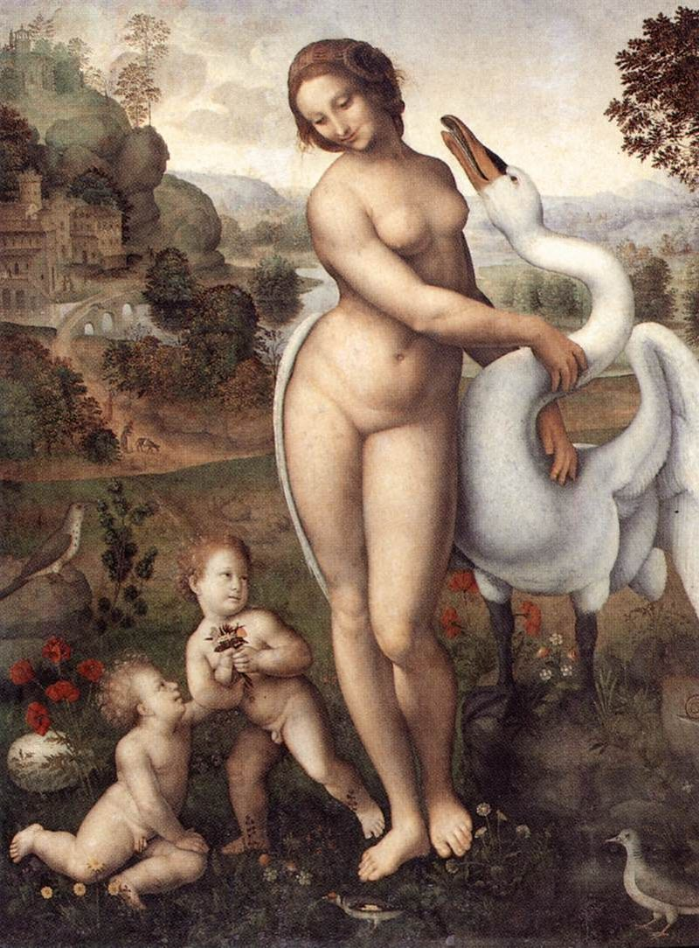
2. Zeus: rol als oppergod en rokkenjager
Leonardo da Vinci.

Slide 14
2. Zeus: rol als oppergod en rokkenjager
Leda:
- Zeus wilde wel, zij niet.
- Verandert zich in een zwaan en dringt zich op.
- Ze wordt zwanger en krijgt 4 kinderen: 2 van haar eigen man en 2 van Zeus.
- Die 2 van Zeus: Pollux en Helena.

Slide 15
2. Zeus: rol als oppergod en rokkenjager

Slide 16
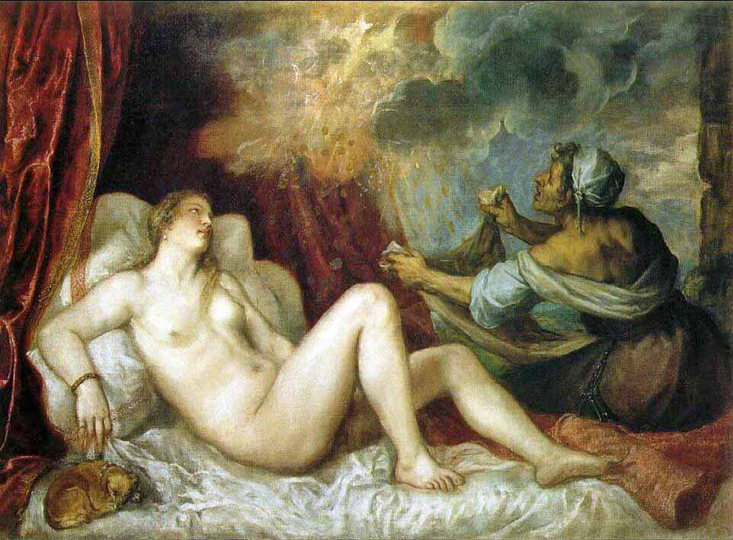
2. Zeus: rol als oppergod en rokkenjager

Slide 17
2. Zeus: rol als oppergod en rokkenjager
Danaë:
- prinses
- vader had via orakel gehoord dat haar zou zoon hem zou vermoorden
- Danaë preventief opgesloten in een torentje, maar: raam op een kier
- Zeus komt daar als gouden regen naar binnen
- vader hoort van zwangerschap, boos: dochter in juten zak uit toren gegooid
- Danaë overleeft: krijgt zoon Perseus

Slide 18
2. Zeus: rol als oppergod en rokkenjager
Nog twee andere scharrels: Semele en Io.

Slide 19
Wat gaan we vandaag doen?
1. Herhalen voorkennis
2. Zeus: rol als oppergod en rokkenjager
3. Onderwereld: Orpheus en Eurydice
4. Aktaion

Slide 20
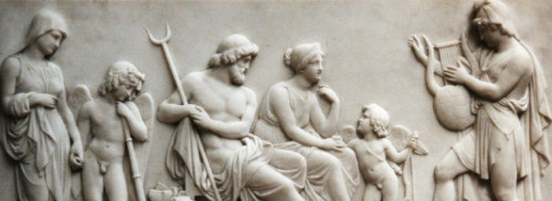
3. Onderwereld: Orpheus en Eurydike

Slide 21
3. Onderwereld: Orpheus en Eurydike
Lees eerst individueel het verhaal.
Noteer onbekende zaken/namen.
Overleg dan in drietallen:
1. Bespreek de onbekende zaken.
2. Wat zou de moraal van dit verhaal zijn? Welke lessen kun je hieruit leren?

Slide 22
Wat gaan we vandaag doen?
1. Herhalen voorkennis
2. Zeus: rol als oppergod en rokkenjager
3. Onderwereld: Orpheus en Eurydike
4. Aktaion

Slide 23
4. Aktaion - schaamte en wraak

Slide 24
4. Aktaion - schaamte en wraak

Slide 25
Doelen
1. Je herhaalt enkele goden.
2. Je weet waarom Zeus als oppergod afwijkend is van bijvoorbeeld Allah, God, Jaweh.
3. Je kent het verhaal van Orpheus en Eurydike.
4. Je kent het verhaal van Aktaion en je kunt dit relateren aan de kenmerken van de klassieke goden.

Slide 26
Volgende keer
Zie studiewijzer & Wikiwijs.

